Slide 1
1 СОЦИАЛЬНАЯ БЕЗОПАСНОСТЬ:
ОСНОВНЫЕ ПРИНЦИПЫ И ПРИОРИТЕТЫ

Slide 2
принципы социальной политики государства:
«Первый принцип – справедливость…
Его реализация позволила обеспечить сбалансированное распределение социальных благ, равный доступ, насколько это возможно, каждого белоруса к этим благам.
«Первый принцип – справедливость…
Его реализация позволила обеспечить сбалансированное распределение социальных благ, равный доступ, насколько это возможно, каждого белоруса к этим благам.
«Первый принцип – справедливость…
Его реализация позволила обеспечить сбалансированное распределение социальных благ, равный доступ, насколько это возможно, каждого белоруса к этим благам.

Slide 3
1. ГЛОБАЛЬНЫЕ ВЫЗОВЫ И НОВЫЕ РЕАЛИИ
МИРОВОГО РАЗВИТИЯ В СОЦИАЛЬНОЙ СФЕРЕ
Реальной угрозой являются :
нарастание демографического дисбаланса и усиление общемирового тренда старения населения;
негативный демографический тренд – уменьшение количества детей в семье;
эпоха имущественного расслоения – массовой концентрации богатства и беспрецедентного неравенства;
сокращение производственного потенциала мирового сельского хозяйства и компенсационные возможности природной среды.
Следствием глобальных вызовов является обострение социальных противоречий на европейском и других континентах.

Slide 4
ОСНОВНЫЕ НАЦИОНАЛЬНЫЕ ИНТЕРЕСЫ:
УДОВЛЕТВОРЕНИЕ КЛЮЧЕВЫХ СОЦИАЛЬНЫХ ПОТРЕБНОСТЕЙ ГРАЖДАН, МИНИМИЗАЦИЯ НЕГАТИВНЫХ ПОСЛЕДСТВИЙ СОЦИАЛЬНОЙ ДИФФЕРЕНЦИАЦИИ И СОЦИАЛЬНОЙ НАПРЯЖЕННОСТИ В ОБЩЕСТВЕ;
ОБЕСПЕЧЕНИЕ ОБЩЕСТВЕННОЙ БЕЗОПАСНОСТИ И БЕЗОПАСНОСТИ ЖИЗНЕДЕЯТЕЛЬНОСТИ НАСЕЛЕНИЯ, СНИЖЕНИЕ УРОВНЯ ПРЕСТУПНОСТИ И КРИМИНАЛИЗАЦИИ ОБЩЕСТВА;
УСТОЙЧИВОСТЬ РЫНКА ТРУДА, МИНИМИЗАЦИЯ БЕЗРАБОТИЦЫ И ДОСТОЙНЫЙ УРОВЕНЬ ОПЛАТЫ ТРУДА;
РАЗВИТИЕ ИНТЕЛЛЕКТУАЛЬНОГО И ДУХОВНО-НРАВСТВЕННОГО ПОТЕНЦИАЛА ОБЩЕСТВА, УКРЕПЛЕНИЕ ПАТРИОТИЗМА.

Slide 5
2. РЕСПУБЛИКА БЕЛАРУСЬ –
ДЕМОКРАТИЧЕСКОЕ СОЦИАЛЬНОЕ ПРАВОВОЕ ГОСУДАРСТВО
На финансирование отраслей социальной сферы ежегодно направляется около 12% ВВП.
ЗАДАЧА ГОСУДАРСТВА – ОБЕСПЕЧИТЬ ГРАЖДАНИНУ ДОСТОЙНЫЙ УРОВЕНЬ СОЦИАЛЬНОЙ ЗАЩИТЫ И ПОДДЕРЖКИ, А ГРАЖДАНИН ДОЛЖЕН БЫТЬ САМ ОТВЕТСТВЕНЕН ЗА УДОВЛЕТВОРЕНИЕ ЛИЧНЫХ ПОТРЕБНОСТЕЙ.
Бюджет 2023 года сохраняет социальную направленность и гарантирует доступность для населения базовых социальных услуг.

Slide 6
3. РОСТ РЕАЛЬНОЙ ЗАРАБОТНОЙ ПЛАТЫ И
ИНЫХ ДОХОДОВ НАСЕЛЕНИЯ – ОСНОВА БЛАГОСОСТОЯНИЯ БЕЛОРУССКИХ ГРАЖДАН
КЛИМОВИЧИ.
За январь–август 2023 г.
номинальная начисленная среднемесячная заработная плата работников составила 1258,7 рубля или 116% по сравнению с соответствующим периодом 2022 года, в том числе в августе – 1 373,3 рубля.
Ее реальный размер за восемь месяцев 2023 г.
по отношению к соответствующему периоду 2022 года составил 109,8 %, в августе – 114,1%.
В Климовичском районе в 2022 году получателями ГАСП стали 1283 граждан на сумму 609,7 тыс рублей.
За 9 месяцев 2023 г. получателями ГАСП стали
820 граждан. на сумму 500,5 тыс рублей
БЕССПОРНЫЙ ПРИОРИТЕТ СОЦИАЛЬНОЙ ПОЛИТИКИ – ЗАБОТА О ВЕТЕРАНАХ ВЕЛИКОЙ ОТЕЧЕСТВЕННОЙ ВОЙНЫ.

Slide 7
4. ОБЕСПЕЧЕНИЕ ЭФФЕКТИВНОЙ ЗАНЯТОСТИ – ЗАЛОГ ДОСТОЙНОГО УРОВНЯ ЖИЗНИ ГРАЖДАН
Большинство граждан Республики Беларусь реализуют свое конституционное право на труд и платят налоги (статьи 41, 56 Конституции Республики Беларусь).
В экономике Климовичского района в июне 2023 г. было занято 8458 чел.
РЫНОК ТРУДА В СТРАНЕ СТАБИЛЕН И УПРАВЛЯЕМ, СНИЖЕН УРОВЕНЬ БЕЗРАБОТИЦЫ.
ПО РЕЗУЛЬТАТАМ
2022 ГОДА В КЛИМОВИЧСКОМ РАЙОНЕ УРОВЕНЬ БЕЗРАБОТИЦЫ НАСЕЛЕНИЯ В ТРУДОСПОСОБНОМ ВОЗРАСТЕ СОСТАВИЛ 0,3%.
Уровень безработицы населения в трудоспособном возрасте снижен с 3,7% в первом полугодии 2022 г. до 3,4% в первом полугодии 2023 г., что является естественным уровнем для нашей экономики.

Slide 8
В стадии реализации находится Государственная программа «Рынок труда и содействие занятости» на 2021–2025 годы.
Климовичский район. В январе–июле 2023 г. в службу занятости за содействием в трудоустройстве обратилось 532 чел., из них зарегистрированы безработными 82 тыс. безработных. Трудоустроено – 505 чел.
НА РЫНКЕ ТРУДА СТРАНЫ НАБЛЮДАЮТСЯ ПОЛОЖИТЕЛЬНЫЕ ТЕНДЕНЦИИ, КОТОРЫЕ ХАРАКТЕРИЗУЮТСЯ УСТОЙЧИВЫМ РОСТОМ СПРОСА НА РАБОЧУЮ СИЛУ.
Климовичский район. На 1 августа 2023 г. количество вакансий, заявленных нанимателями в органы по труду, занятости и социальной защите, составило 333. (по сравнению с 1 января 2023 г. выросло на 125 или на 62,5%).

Slide 9
5. КРЕПКАЯ СЕМЬЯ – ЗАЛОГ СТАБИЛЬНОСТИ НАШЕГО ОБЩЕСТВА
В КЛИМОВИЧСКОМ РАЙОНЕ ПРОЖИВАЕТ
286 МНОГОДЕТНЫХ СЕМЕЙ,
В КОТОРЫХ ВОСПИТЫВАЕТСЯ 964 ДЕТЕЙ.
Среднемесячный размер пособия по уходу за ребенком в возрасте до 3 лет в январе–сентябре 2023 г. составил 654,1 рубля или 113,4% по сравнению с соответствующим периодом 2022 года, в том числе в сентябре – 697,9 рубля. Реальный размер данного пособия за семь месяцев 2023 г. по сравнению с соответствующим периодом2022 года составил 105,8%, в июле – 109,3%.
В нашей стране семья всегда была и будет хранителем духовных и моральных ценностей, нравственных идеалов всего общества.

Slide 10
6. УКРЕПЛЕНИЕ ОБЩЕСТВЕННОГО ЗДОРОВЬЯ – ОДНО ИЗ ГЛАВНЫХ УСЛОВИЙ СОХРАНЕНИЯ НАЦИИ
Свидетельством высокого уровня медицины в Беларуси служат ДОСТИЖЕНИЯ ЗДРАВООХРАНЕНИЯ страны, к которым относятся:
100%-я доступность первичной, скорой медицинской помощи;
развитие высокотехнологичной медицинской помощи;
практико-ориентированное образование;
законодательно закрепленный приоритет оказания медицинской помощи матерям и детям, разноуровневая система ее оказания;
все лекарственные препараты проходят испытания на безопасность, эффективность и качество;
бесплатное и льготное обеспечение лекарственными препаратами и перевязочными материалами.

Slide 11
7. РАЗВИТИЕ ИНТЕЛЛЕКТУАЛЬНОГО И ДУХОВНО-НРАВСТВЕННОГО ПОТЕНЦИАЛА БЕЛОРУССКОГО ОБЩЕСТВА
В Климовичском районе функционируют 23 учреждения образования
1 УО «Климовичский государственный аграрный колледж»,
11 учреждений общего среднего образования,
8 учреждений дошкольного образования,
1 учреждение специального образования, дополнительного образования детей и молодежи, социально-педагогический центр, районный учебно-методический кабинет), в которых обучаются и воспитываются 3615 человек.
Обучение и воспитание обеспечивают около 700 работников системы образования.
ПРЕДАННОСТЬ ОТЕЧЕСТВУ НУЖНО ДОКАЗЫВАТЬ СВОИМИ ПОСТУПКАМИ. АКТИВНУЮ ГРАЖДАНСКУЮ ПОЗИЦИЮ ВЫРАЖАТЬ ЧЕРЕЗ КОНКРЕТНЫЕ СОЗИДАТЕЛЬНЫЕ ДЕЛА.

Slide 12
8. ОБЕСПЕЧЕНИЕ ПРАВОПОРЯДКА – ВАЖНОЕ УСЛОВИЕ ОБЩЕСТВЕННОЙ СТАБИЛЬНОСТИ
ЗАЩИТА ЗАКОННЫХ ПРАВ И ИНТЕРЕСОВ НАШИХ ЛЮДЕЙ –ЭТО ГЛАВНОЕ.
По информации МВД, в стране за 2021 – первую половину 2023 г. наблюдается положительная динамика преступности и криминализации общества.
По итогам первого полугодия 2023 г. оперативная обстановка в подростковой среде характеризуется поступательным снижением числа совершенных преступлений.
ОДНИМ ИЗ ОСНОВНЫХ НАЦИОНАЛЬНЫХ ИНТЕРЕСОВ В СОЦИАЛЬНОЙ СФЕРЕ ЯВЛЯЕТСЯ МИНИМИЗАЦИЯ УРОВНЯ КОРРУПЦИИ.
Климовичский район. Преступлений в сфере незаконного оборота наркотиков несовершеннолетними не совершалось
.

Slide 13
2. О ПРОИЗВОДСТВЕННОМ ТРАВМАТИЗМЕ
ПРИ ВЫПОЛНЕНИИ СТРОИТЕЛЬНЫХ РАБОТ

Slide 14
С 02.10 ПО 31.10.2023 ПРОВОДИТСЯ МЕСЯЧНИК БЕЗОПАСНОГО ТРУДА НА СТРОИТЕЛЬНЫХ ПЛОЩАДКАХ ОБЛАСТИ.

Slide 15
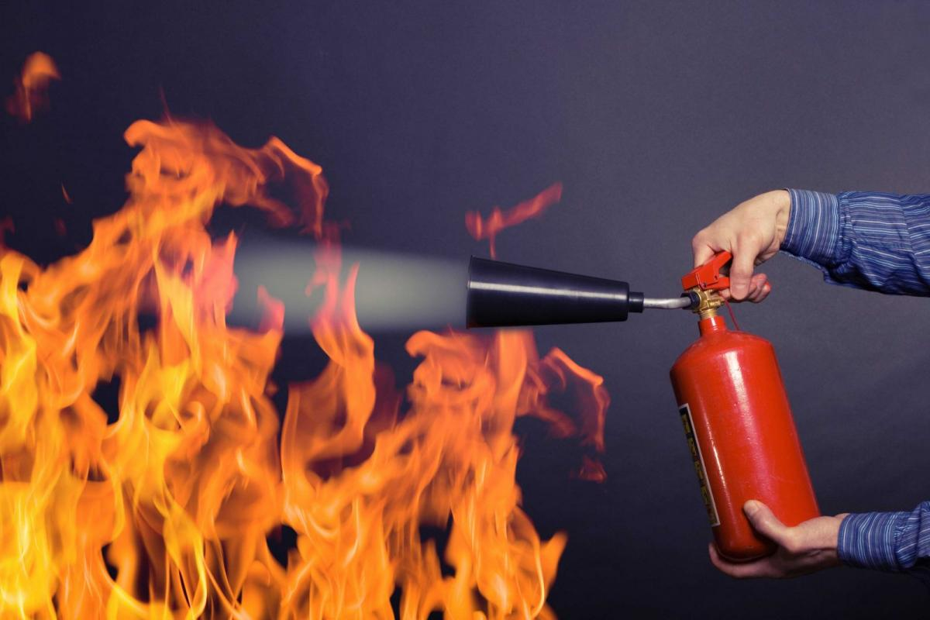
3. ОПЕРАТИВНАЯ ОБСТАНОВКА В ОБЛАСТИ, РАЙОНЕ. НЕОСТОРОЖНОЕ ОБРАЩЕНИЕ С ОГНЕМ. ЭЛЕКТРОБЕЗОПАСНОСТЬ. ЭКСПЛУАТАЦИЯ ЭЛЕКТРООБОГРЕВАТЕЛЕЙ. ПЕЧНОЕ ОТОПЛЕНИЕ. ПОТЕРЯВШИЕСЯ В ЛЕСУ

Slide 16
За 9 месяцев текущего года в Могилевской области произошло
599 пожаров (в 2022 году – 548),
погибло 55 человек (в 2022 году – 56 человек).
Пострадало 64 человека,
в том числе 10 детей (в 2022 – 45 человек,
в том числе 3 ребёнка).
В РЕЗУЛЬТАТЕ ПОЖАРОВ УНИЧТОЖЕНО
111 строений,
24 единицы техники,
2 головы скота,
39 тонн грубых кормов
(в 2022 – 113 строений, 40 единиц техники, 1 голова скота, 306 тонн грубых кормов).
ОСНОВНЫМИ ПРИЧИНАМИ ВОЗНИКНОВЕНИЯ ВОЗГОРАНИЙ СТАЛИ:
неосторожное обращение с огнём – 204 пожара (в 2022 – 212 пожаров);
нарушение правил устройства и эксплуатации отопительного оборудования – 100 пожаров (в 2022 – 94 пожара);
нарушение правил устройства и эксплуатации электрооборудования – 166 пожаров (в 2022 – 160 пожаров);
детская шалости с огнем – 22 пожара (в 2022- 12 пожаров);
нарушение правил эксплуатации газовых устройств – 8 пожаров (в 2022- 5 пожаров).
В городах произошло 296 пожаров (в 2022 – 264 пожара), погибло 30 человек (в 2022 – 21 человек). В сельской местности произошло 303 пожара, (в 2022 – 284 пожара), погибло 25 человек (в 2022 – 35 человек).

Slide 17
ЗА 9 МЕСЯЦЕВ ТЕКУЩЕГО ГОДА В КЛИМОВИЧСКОМ РАЙОНЕ ПРОИЗОШЛО
13 пожаров (в 2022 году – 15), погибло 4 человека (в 2022 году – 1 человек).
ОСНОВНЫМИ ПРИЧИНАМИ ВОЗНИКНОВЕНИЯ ПОЖАРОВ СТАЛИ:
неосторожное обращение с огнём – 6 пожаров (в 2022 – 5 пожаров);
нарушение правил устройства и эксплуатации отопительного оборудования – 5 пожаров (в 2022 – 3 пожара);
нарушение правил монтажа и эксплуатации теплогенерирующих установок – 0 пожаров (в 2022 – 1 пожар);
нарушение правил монтажа и эксплуатации электрооборудования –
1 пожар (в 2022 – 1 пожар);
В жилом фонде произошло 12 пожаров (в 2022 – 12 пожаров). Основная категория погибших – неработающие (50%).
100 % в момент возникновения пожара находились в состоянии алкогольного опьянения.
ВСЕ ПОЖАРЫ С ГИБЕЛЬЮ ПРОИЗОШЛИ ПО ПРИЧИНЕ НЕОСТОРОЖНОГО ОБРАЩЕНИЯ С ОГНЕМ ПРИ КУРЕНИИ.

Slide 18
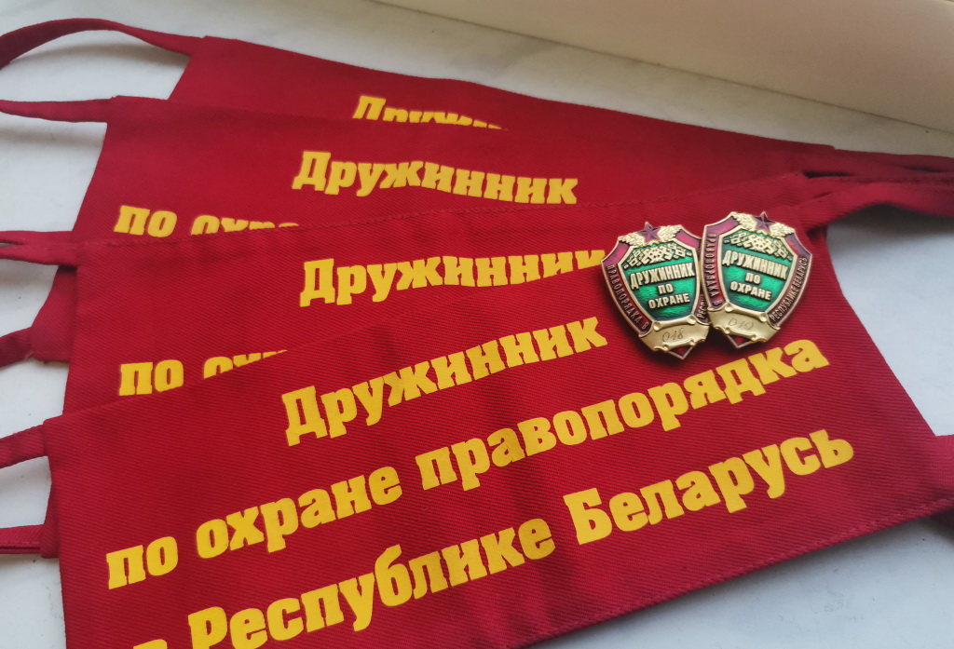
4. ОБ ОРГАНИЗАЦИИ РАБОТЫ ДОБРОВОЛЬНЫХ ДРУЖИН ПО ОБЕСПЕЧЕНИЮ ПРАВОПОРЯДКА НА ТЕРРИТОРИИ КЛИМОВИЧСКОГО РАЙОНА

Slide 20
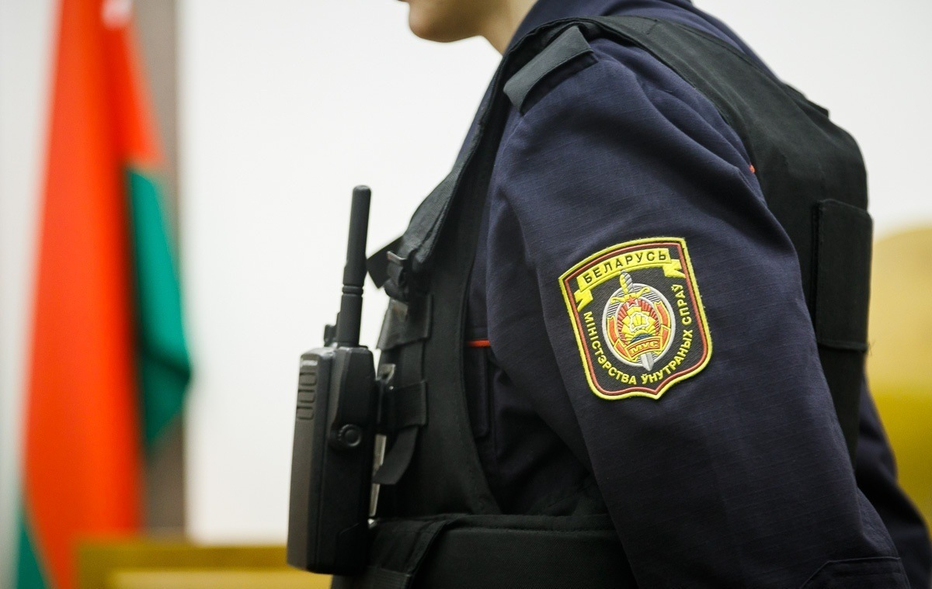
В 2003 году в Республике был принят закон «Об участии граждан в охране правопорядка». Этот документ закрепил права и обязанности членов дружин. В этом же году Совет министров принял «Примерное положение о добровольной дружине», которое определяет деятельность таких формирований отрядов и принципы их создания.
НАИБОЛЕЕ ОТЛИЧИЛАСЬ ЗА 9 МЕСЯЦЕВ 2023 ГОДА В ОХРАНЕ ОБЩЕСТВЕННОГО ПОРЯДКА, ВЫЯВЛЕНИЮ И ПРЕСЕЧЕНИЮ, СОВМЕСТНО С СОТРУДНИКАМИ ОВД, СОВЕРШАЕМЫХ АДМИНИСТРАТИВНЫХ ПРАВОНАРУШЕНИЙ, ДОБРОВОЛЬНАЯ ДРУЖИНА ОАО «КЛИМОВИЧСКИЙ КХП» (КОМАНДИР ДРУЖИНЫ ЗАКАЛИНСКАЯ Е.А.), ЛУЧШИМ ДРУЖИННИКОМ ПРИЗНАН КАСПЕРОВ И.И.

Slide 21
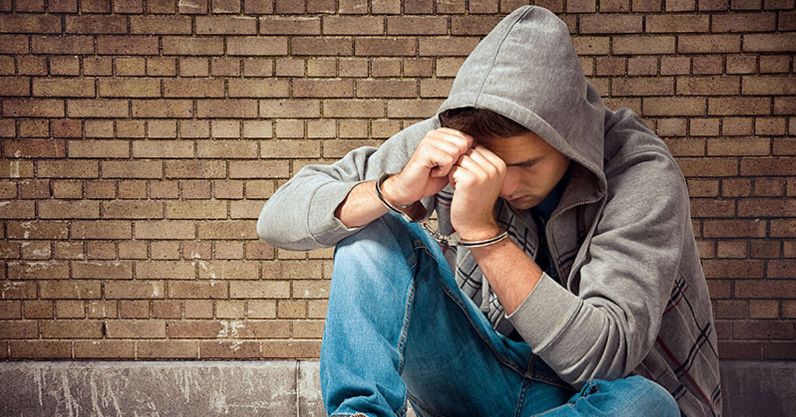
5. ПРОФИЛАКТИКА ХУЛИГАНСТВ И ДРУГИХ ПРЕСТУПЛЕНИЙ, СОВЕРШАЕМЫХ В ОБЩЕСТВЕННЫХ МЕСТАХ

Slide 22
Уголовная ответственность за хулиганство (статья 339 УК) также как и административная ответственность за мелкое хулиганство (статья 19.1 КоАП Республики Беларусь) наступает с 14 лет, так как они представляют повышенную общественную опасность в сравнении с другими правонарушениями.
ЗА СОВЕРШЕНИЕ МЕЛКОГО ХУЛИГАНСТВА ПРЕДУСМОТРЕНО НАКАЗАНИЕ В ВИДЕ ШТРАФА В РАЗМЕРЕ ОТ ДВУХ ДО ТРИДЦАТИ БАЗОВЫХ ВЕЛИЧИН, ИЛИ ОБЩЕСТВЕННЫЕ РАБОТЫ, ИЛИ АДМИНИСТРАТИВНЫЙ АРЕСТ.
СЛЕДУЕТ ЗНАТЬ, ЧТО ОТВЕТСТВЕННОСТЬ ЗА ТО ИЛИ ИНОЕ ДЕЯНИЕ НАСТУПАЕТ ДАЖЕ ТОГДА, КОГДА ПРИ СОВЕРШЕНИИ ХУЛИГАНСТВА НИКТО, КРОМЕ САМОГО ПРАВОНАРУШИТЕЛЯ, НЕ ПРИСУТСТВУЕТ. ОДНАКО ОН ДОЛЖЕН СОЗНАВАТЬ, ЧТО РЕЗУЛЬТАТ ЕГО ДЕЙСТВИЙ ВСЕ РАВНО СТАНЕТ ОЧЕВИДЕН.

